Slide 1


Tento materiál byl vytvořen v rámci projektu Operačního programu Vzdělávání pro konkurenceschopnost.
Projekt MŠMT ČR | EU PENÍZE ŠKOLÁM
Číslo projektu | CZ.1.07/1.4.00/21.2146
Název projektu školy | Inovace ve vzdělávání na naší škole ZŠ Studánka
Šablona III/2 | Inovace a zkvalitnění výuky prostřednictvím ICT
SADA č. XI
Identifikátor: VY_32_INOVACE_Sada XI _ Aj, DUM č. 10
Vzdělávací oblast: Jazyk a jazyková komunikace
Vzdělávací obor: Anglický Jazyk
Název: Chinese cooking (Food)
Autor: Mgr. Soňa Jarošová
Stručná anotace: Čtení s porozuměním, procvičení slovní zásoby (Food), stupňování přídavných jmen a tvůrčí psaní
Metodické zhodnocení: Aktivita určená pro žáky sedmých ročníků – pilotáž dne 12.4.2012 v 7.A
Autorem materiálu a všech jeho částí, není-li uvedeno jinak, je Mgr. Soňa Jarošová

Slide 2
I. Chinese cooking (cuisine)
Chinese food is healthy, light, delicious and sometimes horrible for Europeans Chinese often use rice, noodles, soy and oyster sauce. They eat what you can eat. All parts of animals and plants, frogs, rats, mice, dogs and cats, beetles, scorpions, snakes. People also prepare pork, beef and chicken. Their cooking uses lots of vegetables – cabbage, onion, garlic, cucumber, broccoli, cauliflower, leek, kamboo shoots atc…
People like eating salt and spicy meals, don´t like sweet meals so much. Typical drink is tea.
Enjoy Chinese meals with their chopsticks!
Autorem materiálu a všech jeho částí, není-li uvedeno jinak, je Mgr. Soňa Jarošová

Slide 3
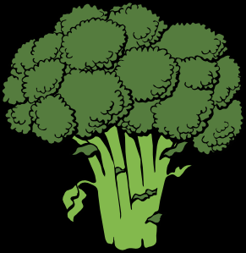
II. Work with dictionary. Write Czech names for these words
cabbage …………………………………
onion …………………………………
broccoli …………………………………
cauliflower …………………………………
garlic …………………………………
leek …………………………………
cucumber …………………………………
bamboo shoots …………………………………
soy and oyster sauce …………………………………
noodles …………………………………
rice …………………………………
pork …………………………………
beek …………………………………
salt …………………………………
spice …………………………………
cuisine …………………………………
Autorem materiálu a všech jeho částí, není-li uvedeno jinak, je Mgr. Soňa Jarošová

Slide 4
III.
Some restaurants in China prepare a special kind of meal – fried and boiled mice. Rich people here like eating exotic things. It´s very popular. It´s easy to get mice to restaurants because after flooding mice are everywhere. But common people are unhappy. Mice carry diseases and infection. They also damage to farmers – they eat all plants and fruit. People want to stop flooding and mice.
Autorem materiálu a všech jeho částí, není-li uvedeno jinak, je Mgr. Soňa Jarošová

Slide 5
IV. Write down all adjectives from parts I. and III., write them in comparatives and superlatives (14 words)
adjective comparative superlative
(positive)
Autorem materiálu a všech jeho částí, není-li uvedeno jinak, je Mgr. Soňa Jarošová

Slide 6
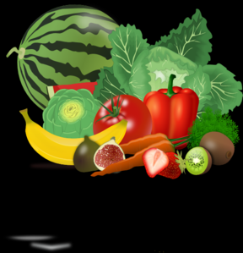
V. Choose 8 of these adjectives and write your own sentences with them
1.
2.
3.
4.
5.
6.
7.
8.
Autorem materiálu a všech jeho částí, není-li uvedeno jinak, je Mgr. Soňa Jarošová

Slide 7
VI. Write expressions which means the same as synonyms
rich ….. A cooked at 100°C
worry ….. B not heavy
have diseases ….. C have lots of money
healthy ….. D be afraid
light ….. E cooked on oil
fried ….. F be ill
boiled ….. G good for your body
Autorem materiálu a všech jeho částí, není-li uvedeno jinak, je Mgr. Soňa Jarošová

Slide 8
VII. Crossword
1. |  |  |  |  |  |  | koření
 |  | 2. |  |  |  |  |  | jídelní lístek
 |  |  |  | 3. |  |  |  |  |  |  |  |  | cesta
 |  | 4. |  |  |  |  |  |  |  |  | nudle
 |  |  | 5. |  |  |  |  |  |  |  |  | typický
 |  |  |  | 6. |  |  |  |  |  |  |  |  | zdravý (obráceně)
 | 7. |  |  |  |  |  |  | cibule
 | 8. |  |  |  |  |  |  |  |  |  | okurka
 |  | 9. |  |  |  |  |  |  |  | česnek
 |  |  |  | 10. |  |  |  |  |  |  | meloun
 |  | 11. |  |  |  |  |  | pórek
 |  |  | 12. |  |  |  |  |  | sůl
 |  | 13. |  |  |  |  |  |  |  |  |  |  | chutný
Autorem materiálu a všech jeho částí, není-li uvedeno jinak, je Mgr. Soňa Jarošová

Slide 9
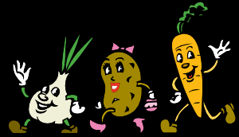
VIII. Write about Czech cooking (8-10 sentences). The article about Chinese cooing can help you
Autorem materiálu a všech jeho částí, není-li uvedeno jinak, je Mgr. Soňa Jarošová

Slide 10
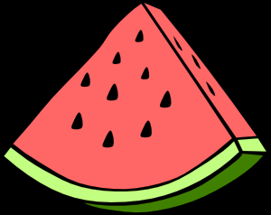
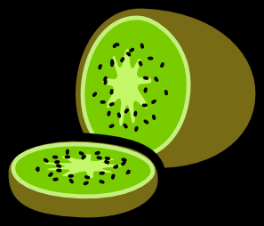
Key
II.
zelí
cibule
brokolice
květák
česnek
pórek
okurka
bramborové výhonky
sojová a ústřicová omáčka
nudle
rýže
vepřové
hovězí
sůl
koření
kuchyně
Autorem materiálu a všech jeho částí, není-li uvedeno jinak, je Mgr. Soňa Jarošová

Slide 11

IV.
Adjecives comparative superlative
healthy healthier the healthiest
light lighter the lightest
delicious more delicious the most delicious
horrible more horrible the most horrible
salt salter the saltest
spicy spicier the spiciest
sweet sweeter the sweetest
special more special the most special
rich richer richest
exotic more exotic the most exotic
popular more popoular the most popular
easy easier the easiest
common more common the most common
unhappy more unhappy the most unhappy
Autorem materiálu a všech jeho částí, není-li uvedeno jinak, je Mgr. Soňa Jarošová

Slide 12

VI.
C
D
F
G
B
E
A
Autorem materiálu a všech jeho částí, není-li uvedeno jinak, je Mgr. Soňa Jarošová

Slide 13
VII. Crossword
Puzzle: ENJOY YOUR MEAL!
What does it mean in Chzech?
Autorem materiálu a všech jeho částí, není-li uvedeno jinak, je Mgr. Soňa Jarošová

Slide 14
Citace
Brokolice [2012-04-03] – dostupný pod licencí Public domain na www - http://www.clker.com/clipart-29024.html
Ovoce a zelenina [2012-04-03] – dostupný pod licencí Public domain na www - http://www.clker.com/clipart-healthy.html
Smějící se zelenina [2012-04-03] – dostupný pod licencí Public domain na www - http://www.clker.com/clipart-9736.html
Cibule [2012-04-03] – dostupný pod licencí Public domain na www - http://www.clker.com/clipart-26562.html
Meloun [2012-04-03] – dostupný pod licencí Public domain na www - http://www.clker.com/clipart-4055.html
Košík jídla [2012-04-03] – dostupný pod licencí Public domain na www - http://www.clker.com/clipart-10406.html
Autorem materiálu a všech jeho částí, není-li uvedeno jinak, je Mgr. Soňa Jarošová

